Slide 1
第六节 圆孔衍射 光学仪器的分辨率
一、圆孔夫琅和费衍射
二 瑞利判据
三 光学仪器的分辨本领

Slide 2






一、圆孔夫琅和费衍射
衍射图象：中央是个明亮的圆斑，外围是一组明暗相间的同心圆。
1 实验装置及衍射图样
爱里斑
中央明区集中了衍射光能的83.5%
：爱里斑直径

Slide 3
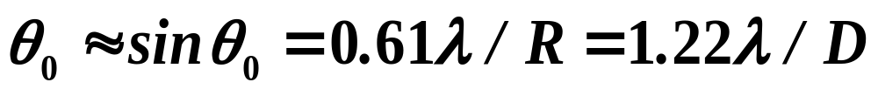


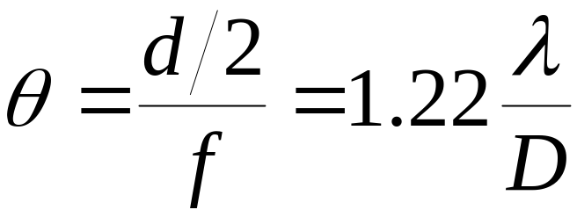
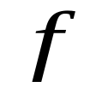
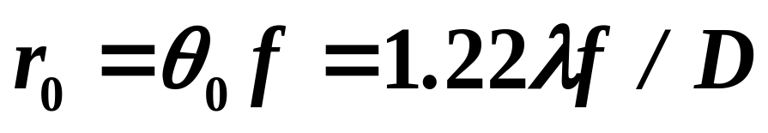
2 爱里斑：
第一暗环对应的衍射角θ₀称为爱里斑的半角宽，理论计算得：
：爱里斑直径
式中D=2R为圆孔的直径，若f为透镜L₂的焦距，则爱里斑的半径为：

Slide 4
二 瑞利判据
S
O
L
S’
点物S
象S’
S
O
L
L
S’
几何光学
物像一一对应，象点是几何点
物理光学
象点不再是几何点，而是具有一定大小的爱里斑。
S₁
点物S和S₁在透镜的焦平面上呈现两个爱里斑，屏上总光强为两衍射光斑的非相干迭加。
S
O
S’
L
S₁’
S₁
ϕ
S’
当两个物点距离足够小时，就有能否分辨的问题。
S
O
ϕ
f₁
S₁’
A
f₂

Slide 5
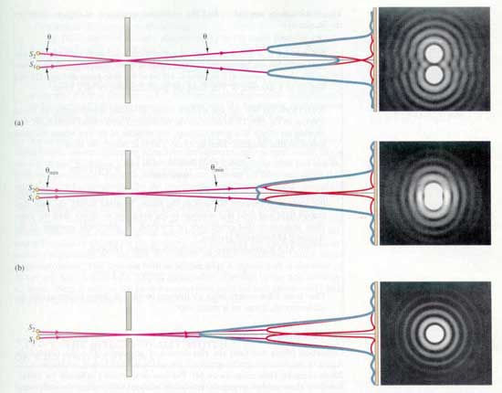
瑞利给出恰可分辨两个物点的判据：点物S₁的爱里斑中心恰好与另一个点物S₂的爱里斑边缘（第一衍射极小）相重合时，恰可分辨两物点。

Slide 6
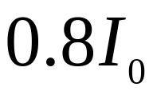
对于两个强度相等的不相干的点光源（物点），一个点光源的衍射图样的主极大刚好和另一点光源衍射图样的第一极小相重合，这时两个点光源（或物点）恰为这一光学仪器所分辨.

Slide 7

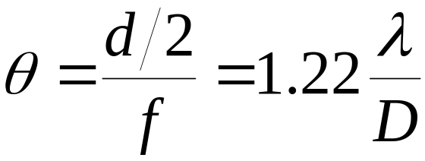
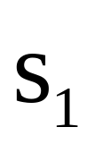

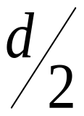
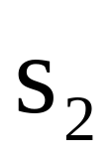
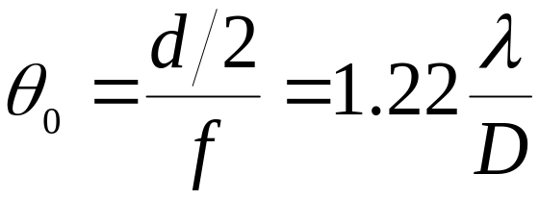
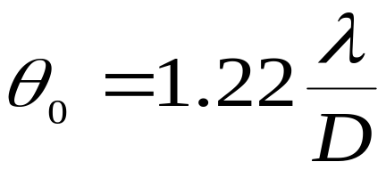
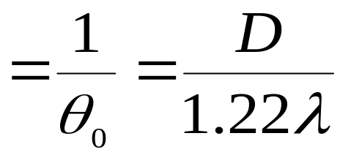
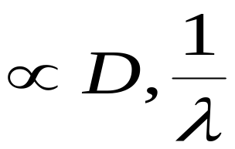
三 光学仪器的分辨本领
（两光点刚好能分辨）
光学仪器的通光孔径
*
*
最小分辨角
光学仪器分辨率

Slide 8
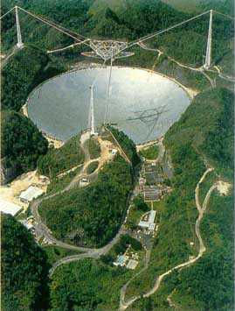
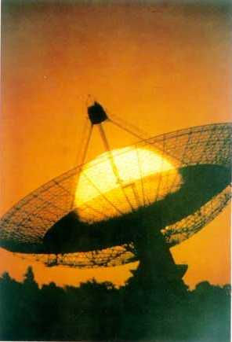
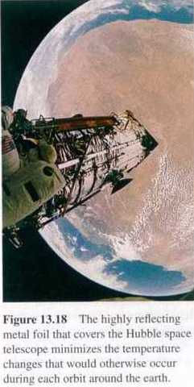
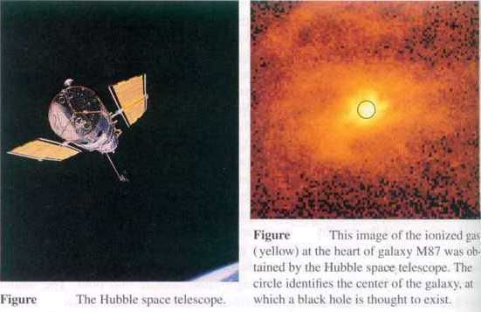

Slide 9
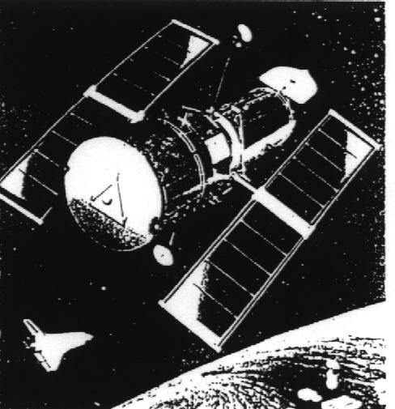
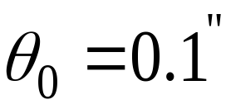
1990 年发射的哈勃
太空望远镜的凹面物镜
的直径为2.4m ，最小分
辨角 在大气层外 615km 高空绕地运行 ,可观察130亿光年远的太空深处, 发现了500 亿个星系 .

Slide 10
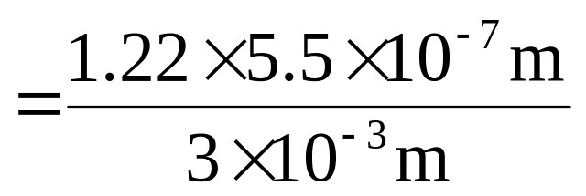
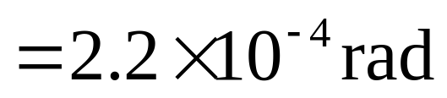
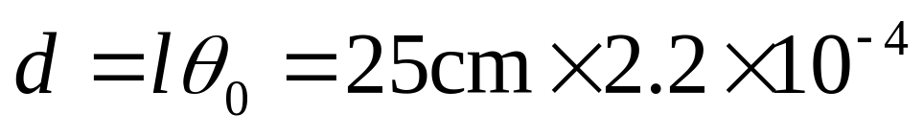
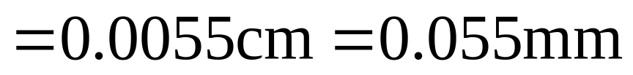
例1 设人眼在正常照度下的瞳孔直径约为3mm，而在可见光中，人眼最敏感的波长为550nm
（1）人眼的最小分辨角有多大？
（2）若物体放在距人眼25cm（明视距离）处，则两物点间距为多大时才能被分辨？
解（1）
（2）

